Slide 1




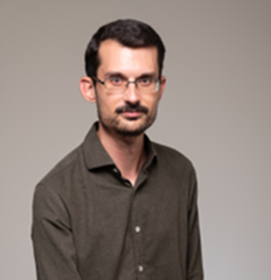

Mindful Career:
Πώς η Ενσυνειδητότητα εμπνέει τις επαγγελματικές μας επιλογές
Αριστείδης Λορέντζος
Ψυχολόγος – Σύμβουλος Επαγγελματικού Προσανατολισμού (M.Sc.)
https://www.linkedin.com/in/arislorentzos/

Slide 2

Το mindfulness είναι η ικανότητα να φέρνουμε την προσοχή μας στην παρούσα στιγμή με ανοιχτότητα, αποδοχή και χωρίς κριτική, ώστε να παρατηρούμε με μεγαλύτερη καθαρότητα τις σκέψεις, τα συναισθήματα και τις εμπειρίες μας.

Slide 3


Slide 4

ΒΛΕΠΩ ΚΑΘΑΡΑ
ΑΠΑΛΑΣΣΟΜΑΙ ΑΠΟ ΤΗΝ ΕΠΙΚΡΙΣΗ
ΕΧΩ ΑΥΤΟΚΥΡΙΑΡΧΙΑ
ΒΛΕΠΩ ΤΑ ΠΑΝΤΑ ΩΣ ΚΟΜΜΑΤΙ ΕΝΟΣ ΣΥΝΟΛΟΥ
ΚΑΛΛΙΕΡΓΩ ΤΟΝ ΑΡΧΑΡΙΟ ΝΟΥ
ΕΧΩ ΥΠΟΜΟΝΗ

Slide 5
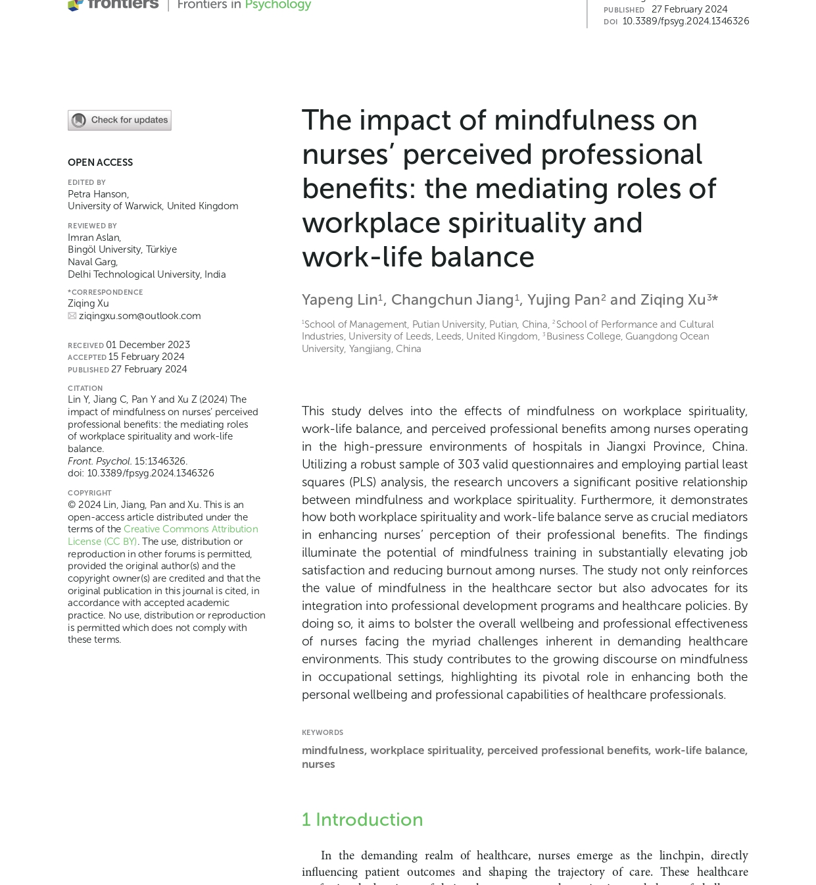
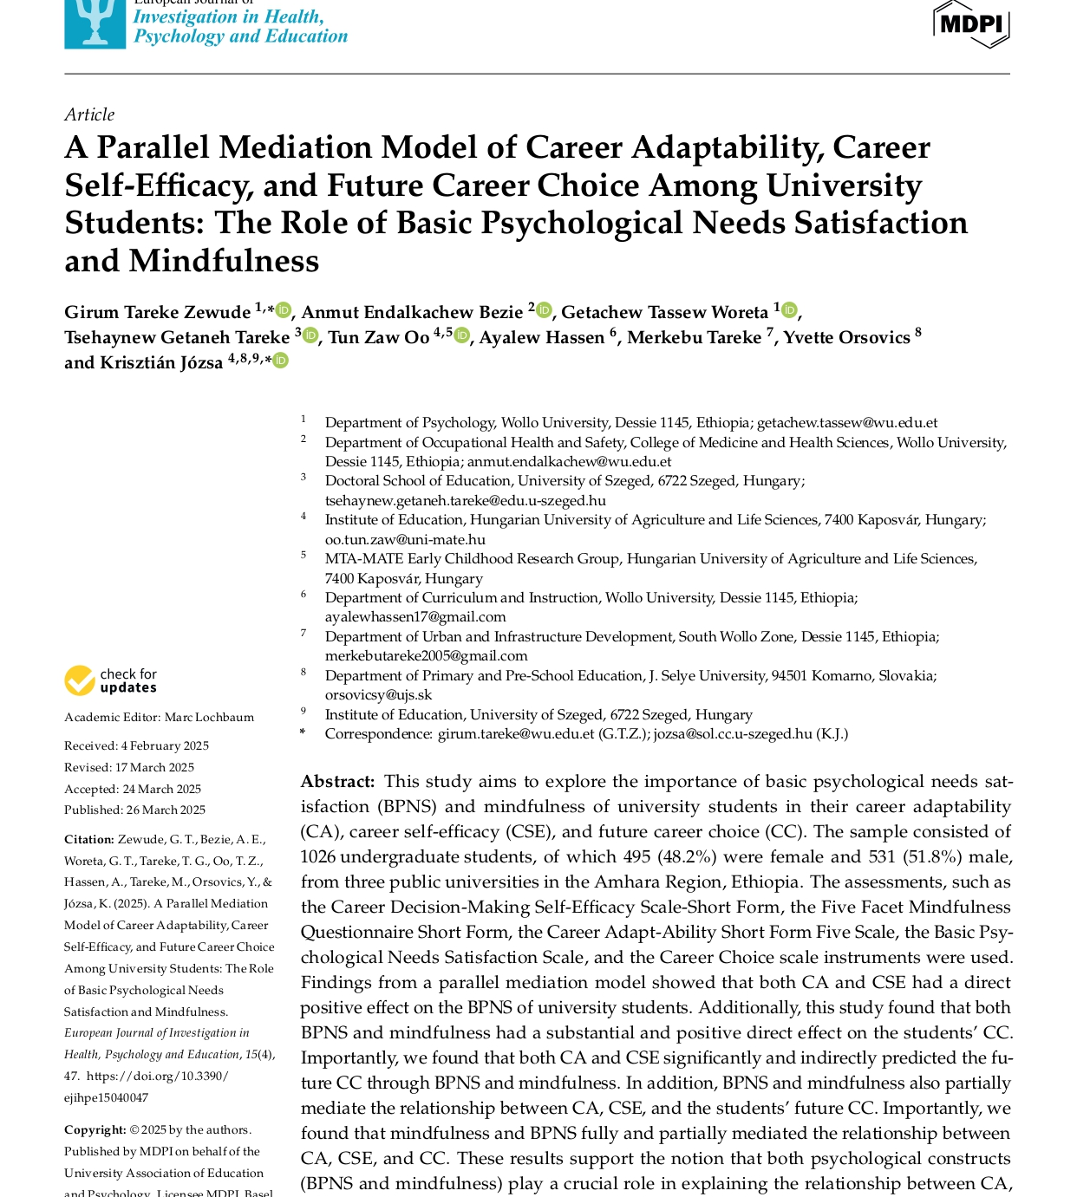
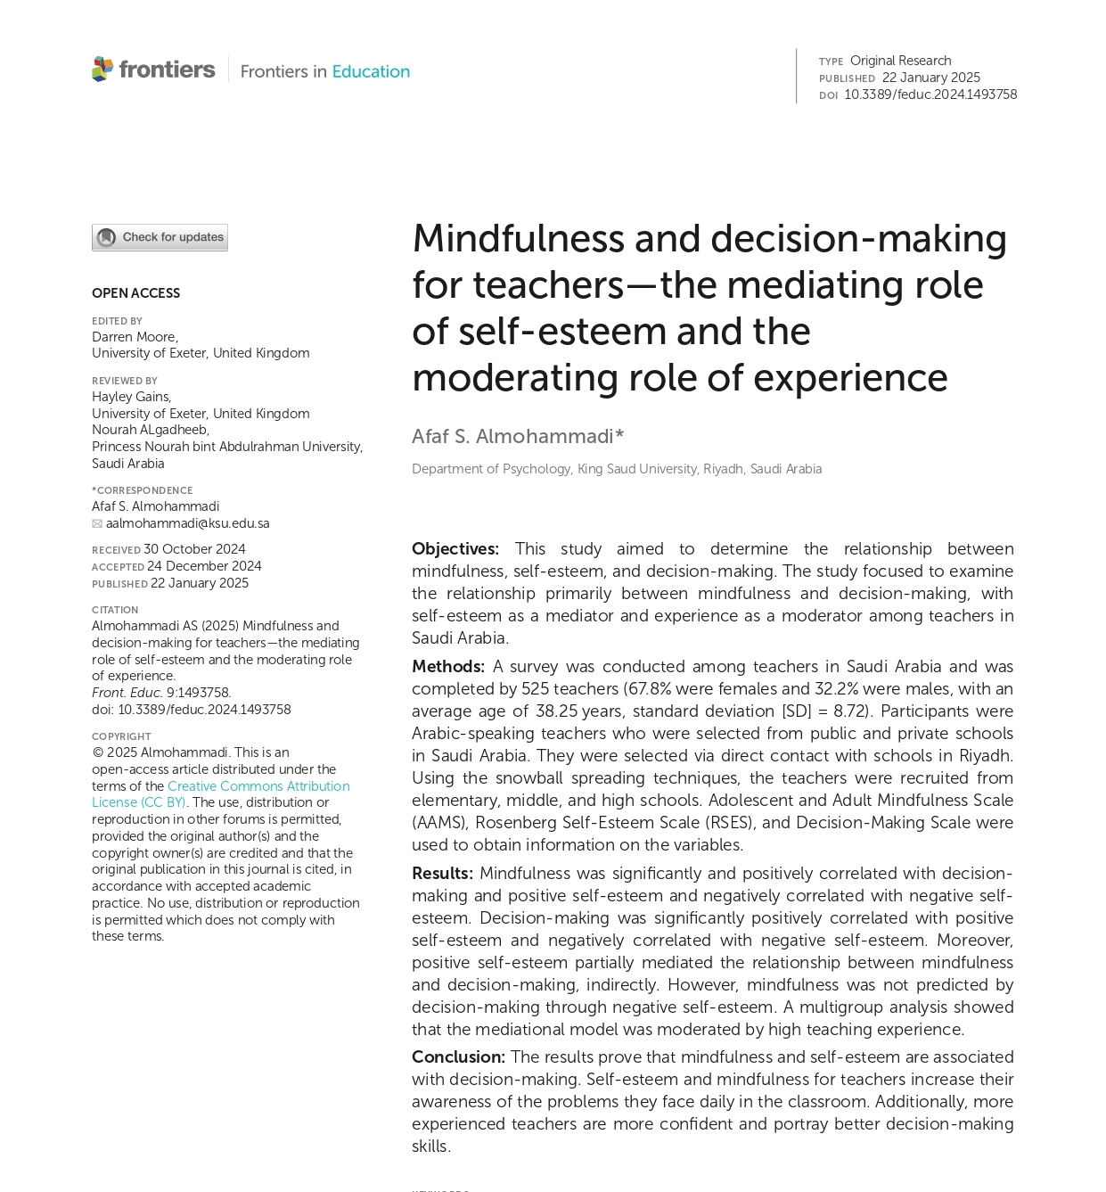
Lin Y, Jiang C, Pan Y, Xu Z. The impact of mindfulness on nurses perceived professional benefits: the mediating roles of workplace spirituality and work-life balance. Front Psychol. 2024 Feb 27;15:1346326. https://doi.org/10.3389/fpsyg.2024.1346326.
Zewude GT, Bezie AE, Woreta GT, Tareke TG, Oo TZ, Hassen A, Tareke M, Orsovics Y, Józsa K. A Parallel Mediation Model of Career Adaptability, Career Self-Efficacy, and Future Career Choice Among University Students: The Role of Basic Psychological Needs Satisfaction and Mindfulness. Eur J Investig Health Psychol Educ. 2025 Mar 26;15(4):47. https://doi.org/10.3390/ejihpe15040047.
Almohammadi, ΑS. Mindfulness and decision-making for teachers—the mediating role of self-esteem and the moderating role of experience. Front. Educ. 2025 Jan 22;9. https://doi.org/10.3389/feduc.2024.1493758

Slide 6
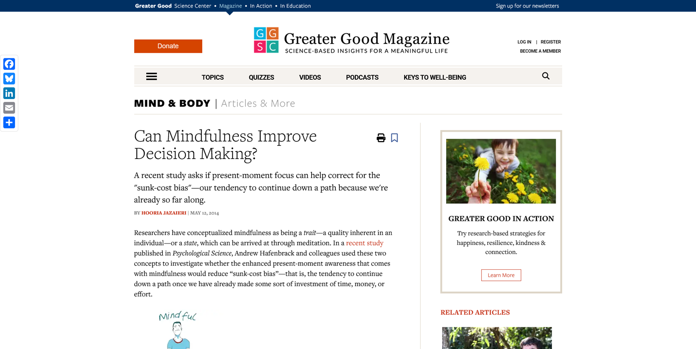
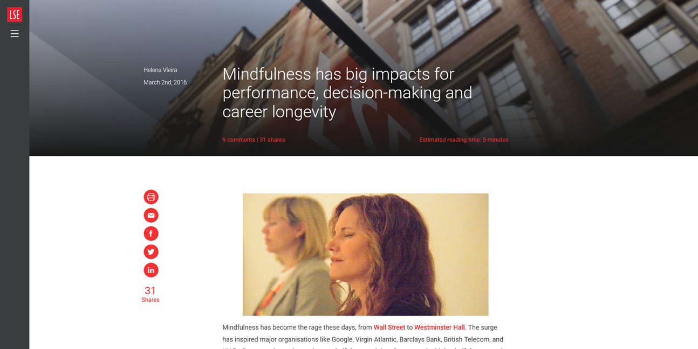
Jazaieri, H. (2014, May 12). Can mindfulness improve decision making? Greater Good Magazine. The Greater Good Science Center, University of California, Berkeley. Retrieved August 18, 2025, from https://greatergood.berkeley.edu/article/item/can_mindfulness_improve_decision_making
Vieira, H. (2016, March 2). Mindfulness has big impacts for performance, decision-making and career longevity. LSE Business Review. London School of Economics. Retrieved August 18, 2025, from https://blogs.lse.ac.uk/businessreview/2016/03/02/mindfulness-has-big-impacts-for-performance-decision-making-and-career-longevity/

Slide 7
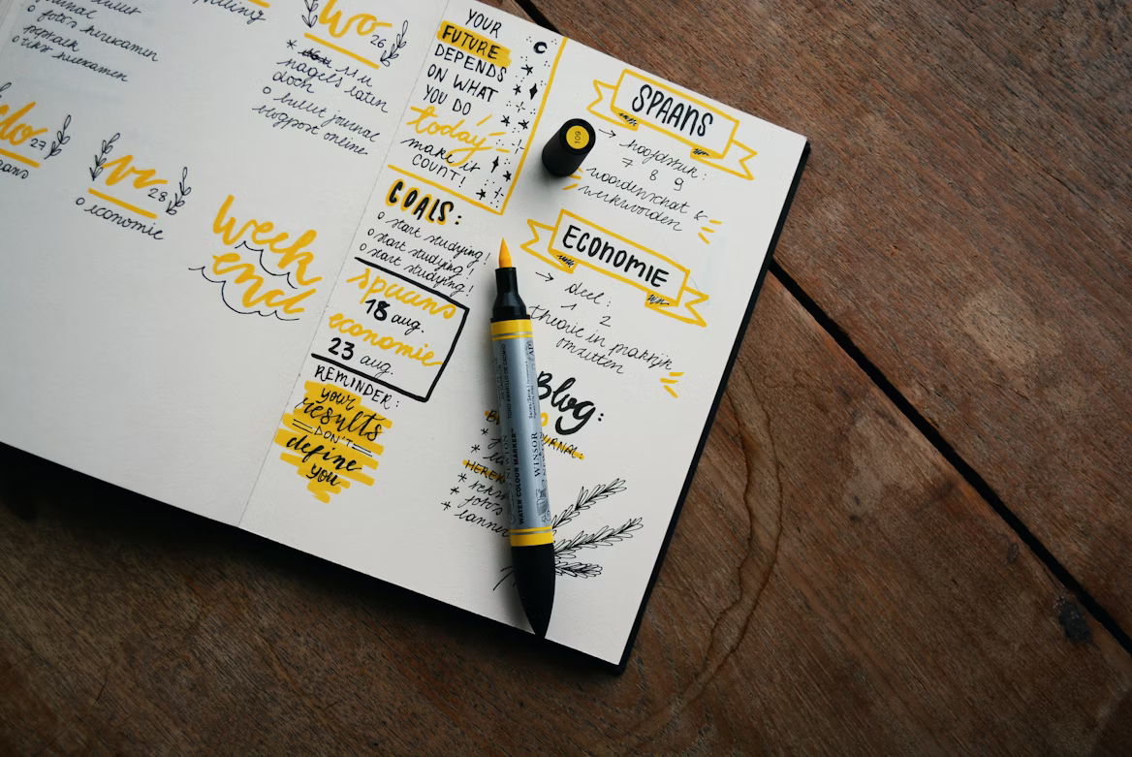
Mindfulness: εργαλείο επαγγελματικού προσανατολισμού
Η αυτοπαρατήρηση είναι μία από τις βασικές δεξιότητες που καλλιεργεί η εξάσκηση στο mindfulness. Όταν στρέφουμε συνειδητά την προσοχή μας στις σκέψεις και τα συναισθήματά μας χωρίς να τα κρίνουμε, μπορούμε να διακρίνουμε πιο καθαρά ποιες επιθυμίες, φιλοδοξίες ή κατευθύνσεις είναι γνήσια δικές μας και ποιες έχουν διαμορφωθεί από εξωτερικές πιέσεις ή προσδοκίες.
Η πρακτική της ενσυνειδητότητας μάς προσφέρει έναν χώρο παρατήρησης, όπου μπορούμε να σταθούμε για λίγο και να αναρωτηθούμε:
“Αυτό που σκέφτομαι να ακολουθήσω το επιλέγω επειδή ανταποκρίνεται σε εμένα ή επειδή είναι κοινωνικά αποδεκτό;”
“Με ποια δραστηριότητα νιώθω πραγματικά ζωντανός/η όταν τη φαντάζομαι;”
“Ποια είναι η φωνή του ‘πρέπει’ και ποια του ‘θέλω’ μέσα μου;”
Μία φοιτήτρια μπορεί να είναι καλή στα μαθηματικά και να της λένε όλοι “γίνε οικονομολόγος” (“μπορώ να κάνω”). Όμως όταν φαντάζεται τον εαυτό της να εργάζεται σε αυτό το πλαίσιο, νιώθει αδιαφορία ή βαρεμάρα. Αντίθετα, μπορεί να της αρέσει να οργανώνει δημιουργικά projects, κάτι που της δίνει ενέργεια (“θέλω να κάνω”).

Slide 8
Mindfulness: εργαλείο επαγγελματικού προσανατολισμού
Άσκηση: «Τι μπορώ – Τι θέλω»
Πάρε μια ανάσα. Κλείσε για λίγο τα μάτια σου αν νιώθεις άνετα. Δώσε στον εαυτό σου μισό λεπτό για να αποσυνδεθεί από περισπασμούς.
Σκέψου δύο καταστάσεις:
  Μια δραστηριότητα/σπουδή/εργασία που κάνεις καλά, έχεις ικανότητα, αλλά δεν σου δίνει ιδιαίτερη χαρά → αυτό είναι το «μπορώ να κάνω».
  Μια δραστηριότητα/σπουδή/εργασία που σε ενθουσιάζει, σε γεμίζει ενέργεια, αλλά ίσως δεν αισθάνεσαι ότι έχεις όλες τις δεξιότητες ακόμη → αυτό είναι το «θέλω να κάνω».
Παρατήρησε πώς νιώθεις.
  Όταν φέρνεις στο μυαλό σου το «μπορώ», τι συναισθήματα αναδύονται;
  Όταν φέρνεις στο μυαλό σου το «θέλω», τι αλλάζει στο σώμα ή στη διάθεσή σου;
Στη ζωή και στη σταδιοδρομία, το ιδανικό μονοπάτι συχνά βρίσκεται εκεί που το «μπορώ» συναντά το «θέλω».
Αν όμως βρεις τον εαυτό σου να ζει μόνο στο «μπορώ», υπάρχει κίνδυνος επαγγελματικής εξουθένωσης.
Αν ζεις μόνο στο «θέλω» χωρίς να καλλιεργείς δεξιότητες, μπορεί να βιώσεις απογοήτευση.
Η mindfulness στάση σε βοηθά να παρατηρείς με καθαρότητα αυτά τα δύο και να ψάχνεις τρόπους να τα γεφυρώσεις.

Slide 9
Mindful Career Compass
Πλαίσιο αυτοπαρατήρησης των στοιχείων που συντελούν στη λήψη μίας επαγγελματικής απόφασης.
Εστιάζει σε τέσσερις βασικούς πυλώνες που λειτουργούν σαν σημεία πυξίδας:
Αξίες → Τι είναι πραγματικά σημαντικό για μένα στη ζωή και στην εργασία (π.χ. δικαιοσύνη, δημιουργικότητα, ασφάλεια, ανεξαρτησία); Ποιες δεν θα ήθελα να παραβιαστούν;
Ικανότητες → Σε τι είμαι καλός/ή τώρα και ποιες δεξιότητες θέλω να αναπτύξω; Ποιες δεξιότητες αναγνωρίζουν οι άλλοι σε εμένα;
Ενδιαφέροντα → Τι με ενθουσιάζει, με κινητοποιεί, με κάνει να ξεχνώ τον χρόνο; Αν δεν υπήρχαν περιορισμοί (π.χ. χρήματα, χρόνος, “πρέπει”) με τι θα ήθελα να ασχοληθώ;
Επιθυμητός Τρόπος Ζωής → Πώς θέλω να ζω καθημερινά (π.χ. σταθερό ωράριο ή ευελιξία, ομαδική ή ατομική εργασία, επαφή με κόσμο ή όχι);
Η πυξίδα αυτή δεν είναι μια λίστα “πρέπει”, αλλά μια άσκηση συνειδητής παρατήρησης.
Καλούμαστε να κοιτάξουμε χωρίς κριτική και με ειλικρίνεια κάθε πυλώνα.
Αναγνωρίζουμε αν οι επιλογές μας ευθυγραμμίζονται με τον εσωτερικό μας κόσμο ή αν υπάρχει σύγκρουση (π.χ. ικανότητα σε έναν τομέα που όμως δεν συνδέεται με αξίες ή ενδιαφέροντα).
Πυλώνας | Σημεία-Κλειδιά | Ευθυγράμμιση (✓) | Σύγκρουση (✗) | Σχόλια / Παρατηρήσεις
Αξίες | ……………………………………
Ικανότητες | ……………………………………
Ενδιαφέροντα | ……………………………………
Επιθυμητός Τρόπος Ζωής | ……………………………………

Slide 10
Mindful Career Compass – case studies i
Πυλώνας | Σημεία-Κλειδιά | Ευθυγράμμιση (✓) | Σύγκρουση (✗) | Σχόλια / Παρατηρήσεις
Αξίες | ……………………………………
Ικανότητες | ……………………………………
Ενδιαφέροντα | ……………………………………
Επιθυμητός Τρόπος Ζωής | ……………………………………
Νίκη, 23 ετών απόφοιτη τμήματος Φιλολογίας
Αξίες: Δημιουργικότητα, Μάθηση & Δια βίου Εκπαίδευση, Αίσθημα προσφοράς.
Ικανότητες: Ικανότητα γραπτής έκφρασης (δοκίμια, άρθρα, δημιουργική γραφή), Αναλυτική σκέψη και κριτική ανάγνωση κειμένων, Καλή οργάνωση & πειθαρχία στις μελέτες, Δεξιότητες διδασκαλίας/εξήγησης σε άλλους, Ξένες γλώσσες (Αγγλικά, Γαλλικά).
Ενδιαφέροντα: Συγγραφή (λογοτεχνία, blogs, περιεχόμενο), Διδασκαλία και εκπαίδευση, Πολιτιστικά προγράμματα / εκδηλώσεις, Μετάφραση λογοτεχνικών έργων, Εξερεύνηση νέων τεχνολογιών στη μάθηση (π.χ. e-learning).
Επιθυμητός Τρόπος Ζωής: Να έχω επαφή με ανθρώπους, να συμμετέχω σε πολιτιστικά projects.
Αναστοχασμός (Ευθυγράμμιση – Σύγκρουση)
Ευθυγράμμιση (✓):
Οι αξίες (μάθηση, πολιτισμός) ταιριάζουν με τα ενδιαφέροντα (διδασκαλία, συγγραφή, πολιτιστικά projects).
Οι ικανότητες (γλώσσες, γραφή) μπορούν να αξιοποιηθούν σε διδασκαλία και μετάφραση.
Σύγκρουση (✗):Ο επιθυμητός τρόπος ζωής (ευελιξία, projects) μπορεί να μην ταιριάζει με μια παραδοσιακή καριέρα στη δημόσια εκπαίδευση (σταθερό ωράριο, λιγότερη δημιουργικότητα).
Σχόλια / Παρατηρήσεις: Υπάρχει ανάγκη να διερευνηθούν πιο εναλλακτικές πορείες (εκδοτικοί οίκοι, πολιτιστικοί οργανισμοί, ψηφιακή εκπαίδευση).

Slide 11
Mindful Career Compass – case studies ii
Πυλώνας | Σημεία-Κλειδιά | Ευθυγράμμιση (✓) | Σύγκρουση (✗) | Σχόλια / Παρατηρήσεις
Αξίες | ……………………………………
Ικανότητες | ……………………………………
Ενδιαφέροντα | ……………………………………
Επιθυμητός Τρόπος Ζωής | ……………………………………
Νατάσα, 34 ετών, επαγγελματίας με 5 χρόνια εμπειρίας στη Διοίκηση Επιχειρήσεων
Αξίες: Δημιουργικότητα, Καινοτομία, Ελευθερία έκφρασης, Συνεργασία σε ομάδες με κοινό όραμα
Ικανότητες: Οργάνωση & Project Management, Aνάλυση δεδομένων, Στρατηγική σκέψη, Διαπραγματευτικές δεξιότητες
Ενδιαφέροντα: Web design, Δημιουργία περιεχομένου (social media, podcasts), Branding & Μarketing.
Επιθυμητός Τρόπος Ζωής: Να μπορώ να πειραματίζομαι και να εξελίσσω τις δεξιότητές μου σε πιο καλλιτεχνικές ή δημιουργικές κατευθύνσεις, Ευέλικτη μορφή εργασίας (hybrid/remote), Να νιώθω ότι η δουλειά μου έχει «προσωπικό αποτύπωμα» και όχι μόνο αριθμούς/δείκτες.
Αναστοχασμός (Ευθυγράμμιση – Σύγκρουση)
Ευθυγράμμιση (✓):
Οι αξίες (δημιουργικότητα, καινοτομία, κλπ.) βρίσκουν ανταπόκριση σε τομείς όπως το digital marketing.
Οι υπάρχουσες ικανότητες (project management, επικοινωνία, οργάνωση) μπορούν να μεταφερθούν εύκολα σε δημιουργικούς ρόλους, π.χ. creative project manager, content strategist, brand manager.
Σύγκρουση (✗): Η μέχρι τώρα πορεία έχει εστιάσει σε σταθερές διοικητικές θέσεις, με λιγότερο χώρο για περισσότερο δημιουργική έκφραση.
Ο επιθυμητός τρόπος ζωής (ευελιξία, δημιουργικότητα) συγκρούεται με το παραδοσιακό εταιρικό περιβάλλον, που είναι πιο ιεραρχικό και προσανατολισμένο στην αποδοτικότητα.
Σχόλια / Παρατηρήσεις: Υπάρχει ανάγκη να διερευνηθούν εναλλακτικές διαδρομές.

Slide 12



Mathew Sockolov (Founder of One Mind Dharma)
MINDFULNESS – Το Τώρα που θα Ήθελες να Ζεις
Εκδ. Ιβίσκος

Slide 13

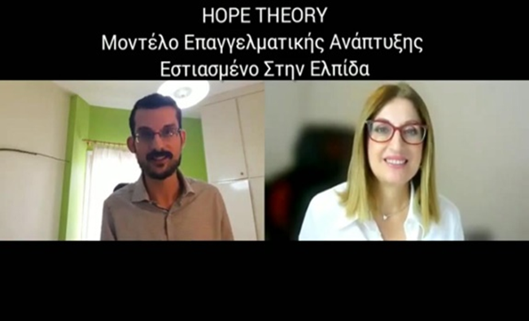

"Hope Theory", Μοντέλο Επαγγελματικής Ανάπτυξης Εστιασμένο στην Ελπίδα
https://www.youtube.com/watch?v=CM5BJIdDBm0&t=235s
Hope Theory“ Θεωρία της Ελπίδας εστιασμένη σε επαγγελματικά περιβάλλοντα
https://www.youtube.com/watch?v=igjQ3ybw2UY
Η Ελπίδα ως ψυχολογικό όχημα Ζωής
https://www.youtube.com/watch?v=P8l7fkRevA0&t=9s
Η Δύναμη της Ελπίδας στις Αποφάσεις μας
https://www.youtube.com/watch?v=L8Vr-cOTzJY&t=3181s
Πώς με ποιον τρόπο μπορεί να επανακάμψουμε όταν συμβεί ένα στρεσογόνο γεγονός/τραύμα
https://www.youtube.com/watch?v=jdy2NCktZ-g&t=105s
Μιλάμε για την αποτυχία...Αλλιώς !
https://www.youtube.com/watch?v=yX6US6wEmCU&t=416s
Ε.Χ.Ε. Αγάπη! Η σύνδεση της έννοιας της αγάπης με τις έννοιες Ένστικτο, Χάος και Ελπίδα!
https://www.youtube.com/watch?v=9VLP524P7YE
Διαδίκτυο & Εφηβεία! Άραγε, Συρρίκνωση ή Επέκταση του κόσμου των παιδιών;
https://www.youtube.com/watch?v=V31KLhCxhKM&t=2245s
GR -Συμβουλές Διαχείρισης ΑΓΧΟΥΣ για Γονείς και Μαθητές στις Πανελλήνιες για οικογενειακή ΕΥΕΞΙΑ!
https://www.youtube.com/watch?v=Qiq6OVSdMNM&t=575s

Slide 14


Podcast 1
JobTalks: Πες το και Δείξ’ το Σωστά!
Το μυστικό της επιτυχίας σε κάθε συνέντευξη
https://www.youtube.com/live/gbMINdtdfAw
Podcast 2
JobTalks: Πες το και Δείξ’ το Σωστά!
Πώς να Απαντήσεις σε Προσφορές από Άλλες Εταιρείες Χωρίς να Ρισκάρεις τη Σχέση με τον Τωρινό Εργοδότη
https://www.youtube.com/live/4eraBYN4kzE
Podcast 3
JobTalks: Πες το και Δείξ’ το Σωστά!
Η Τέχνη της Στρατηγικής Επικοινωνίας – Πώς να Απαντάς σε Δύσκολες Ερωτήσεις με Αυτοπεποίθηση
https://www.youtube.com/watch?app=desktop&v=R2Ot5UZVc40

Slide 15
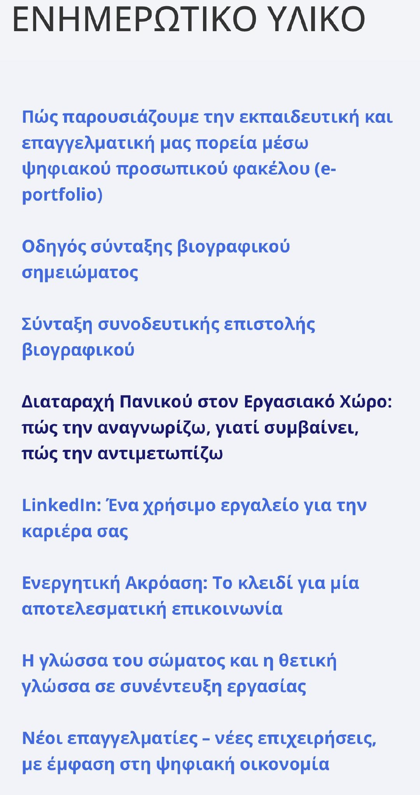

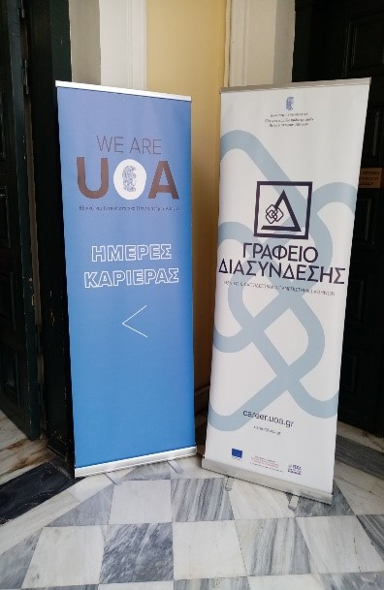
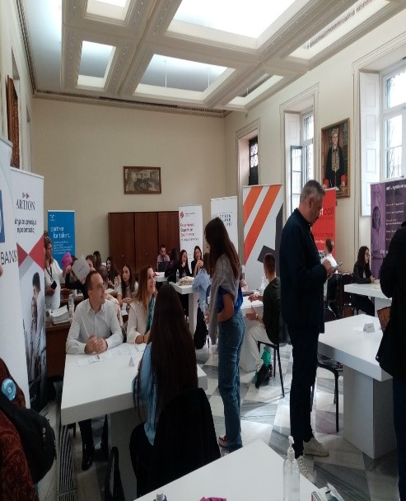
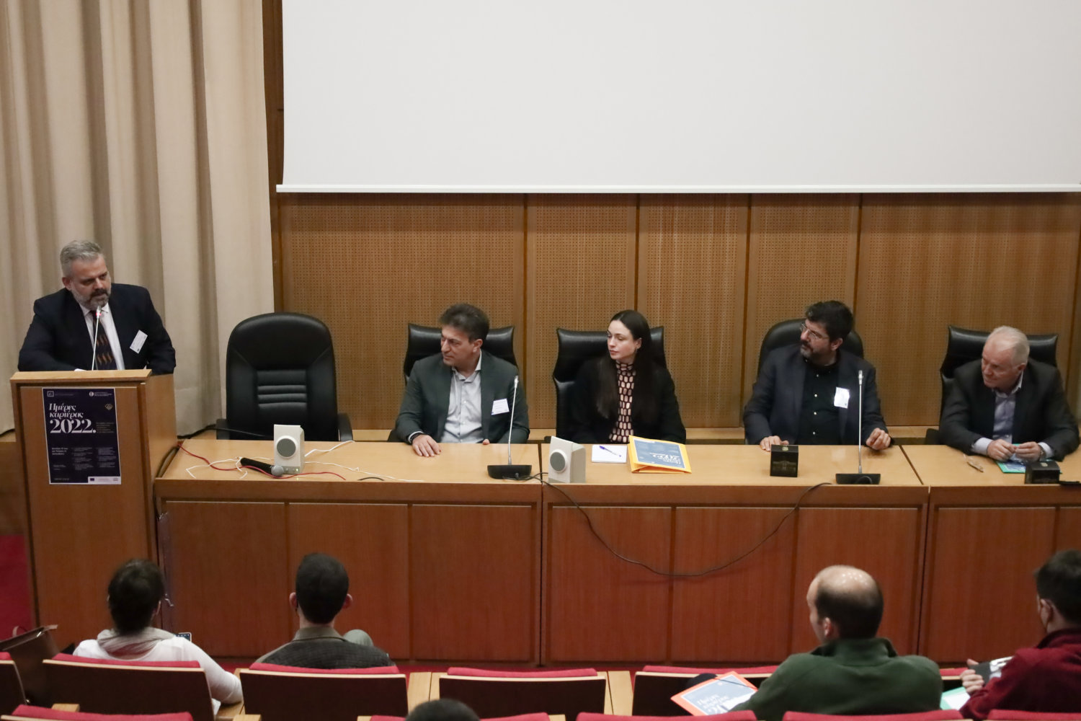
https://career.uoa.gr/
career@uoa.gr

Slide 16
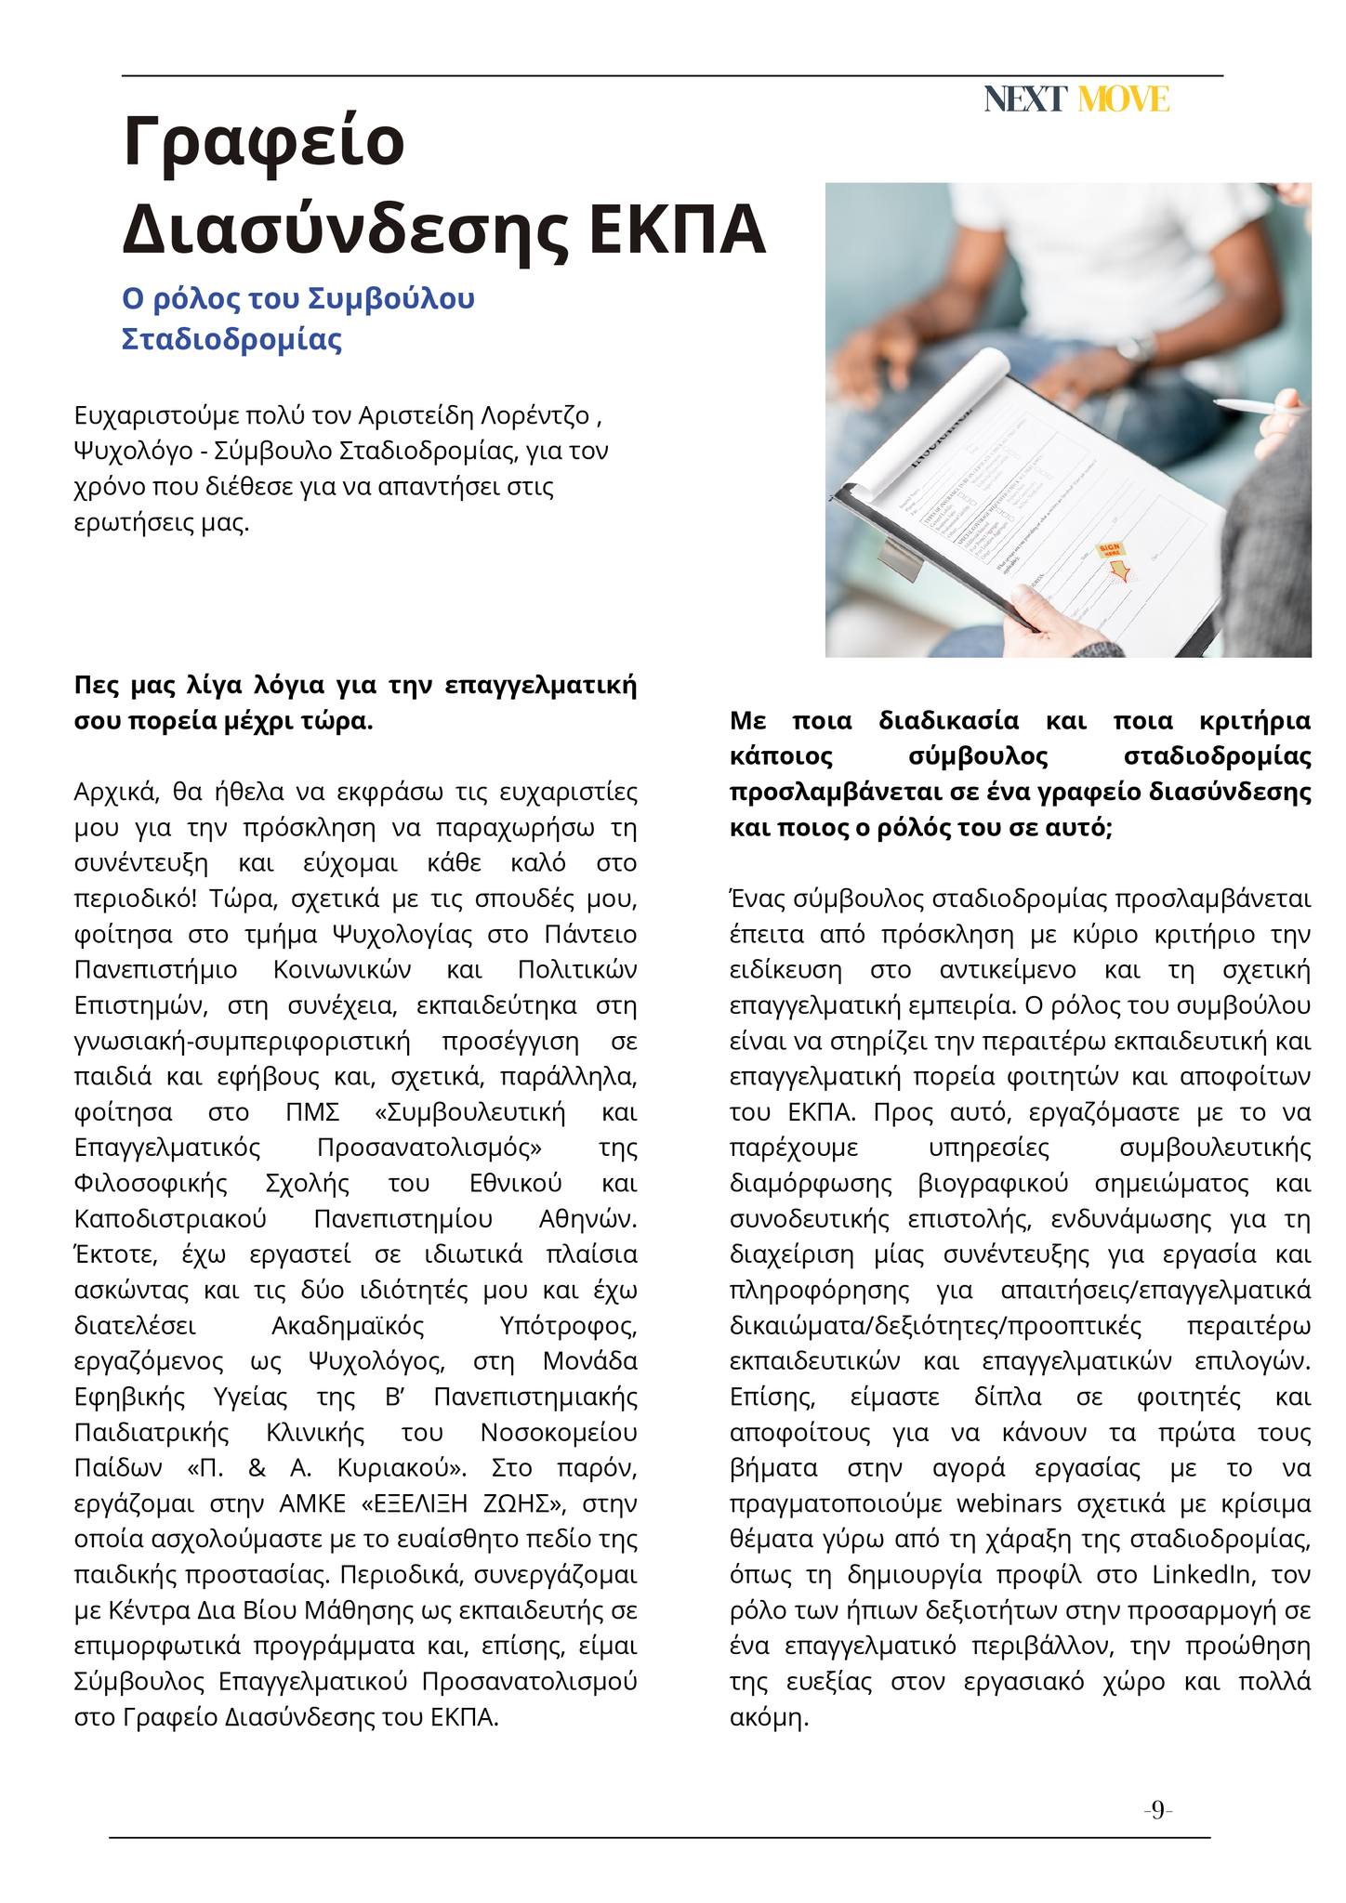
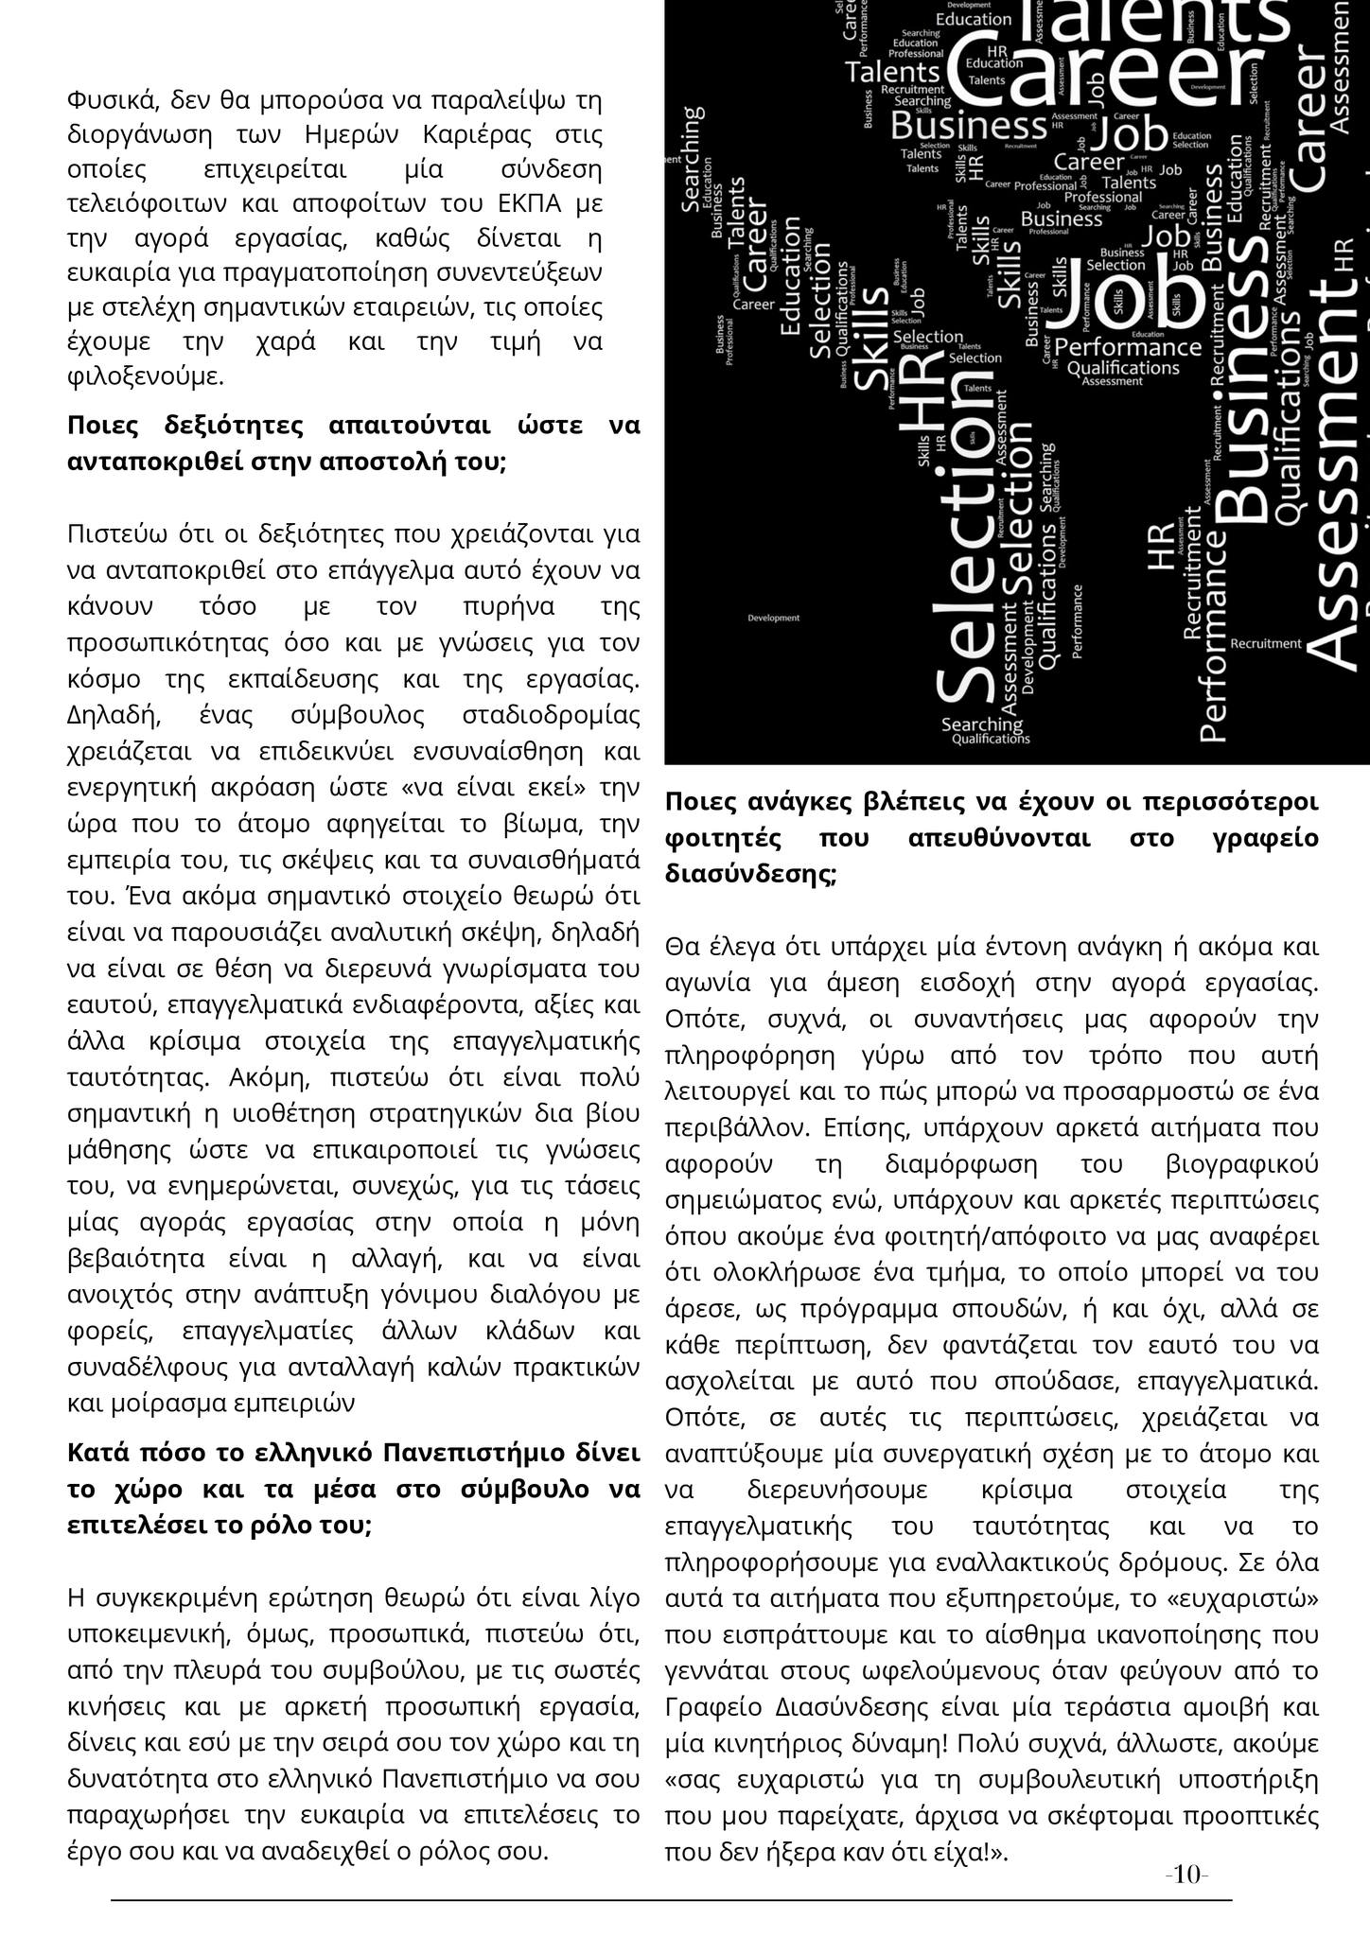
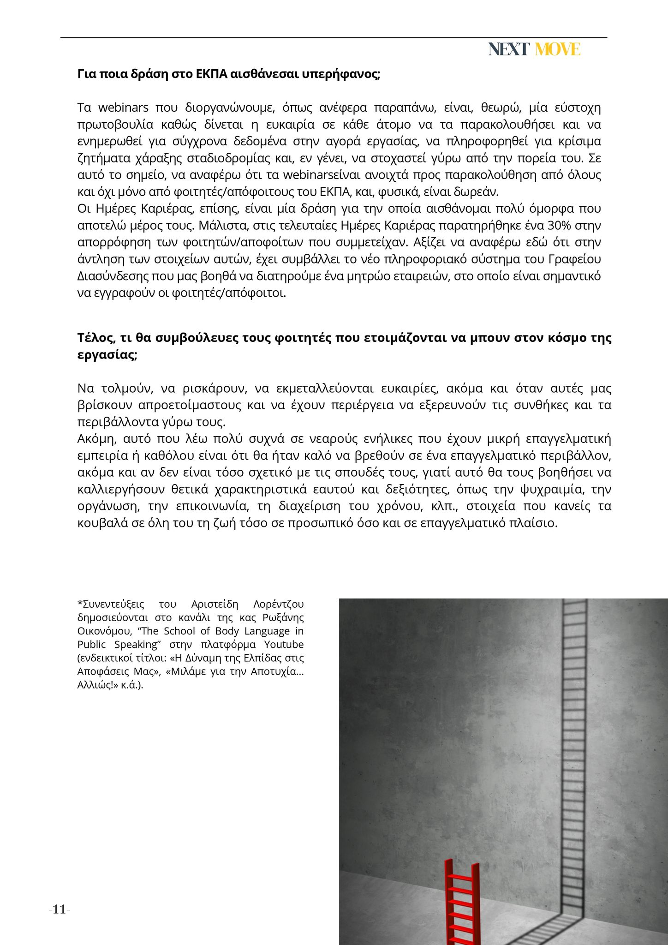
NEXT MOVE - Career Guidance Magazine
nextmovemag@gmail.com

Slide 17


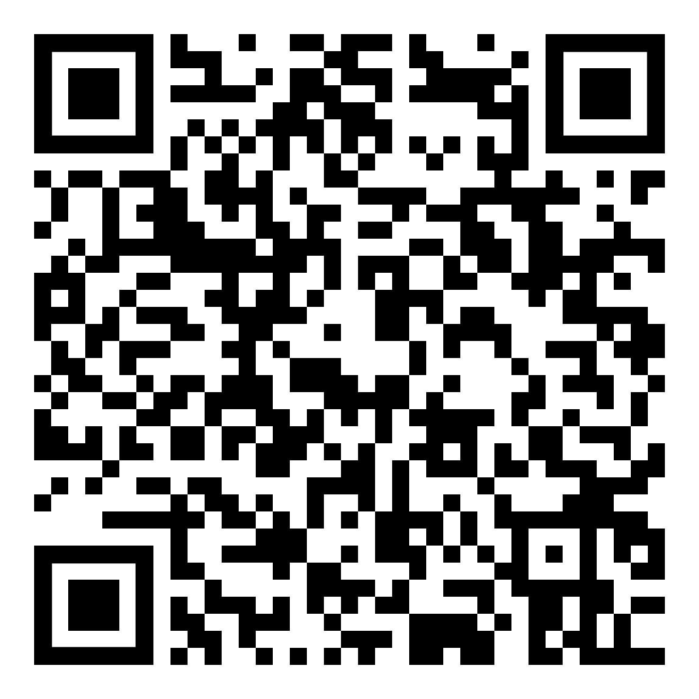
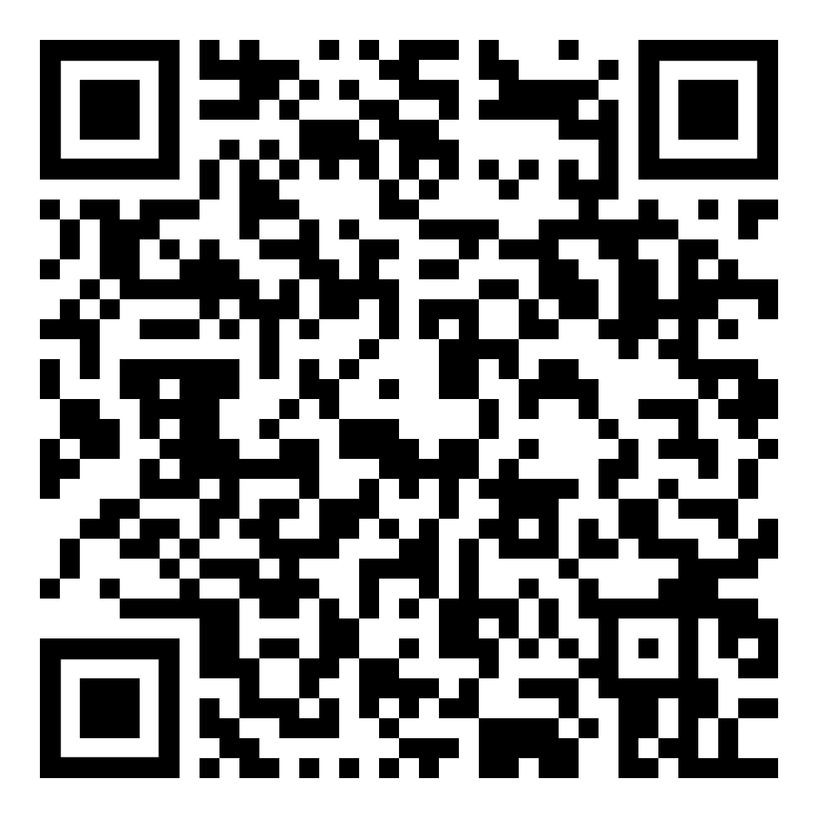

Slide 18
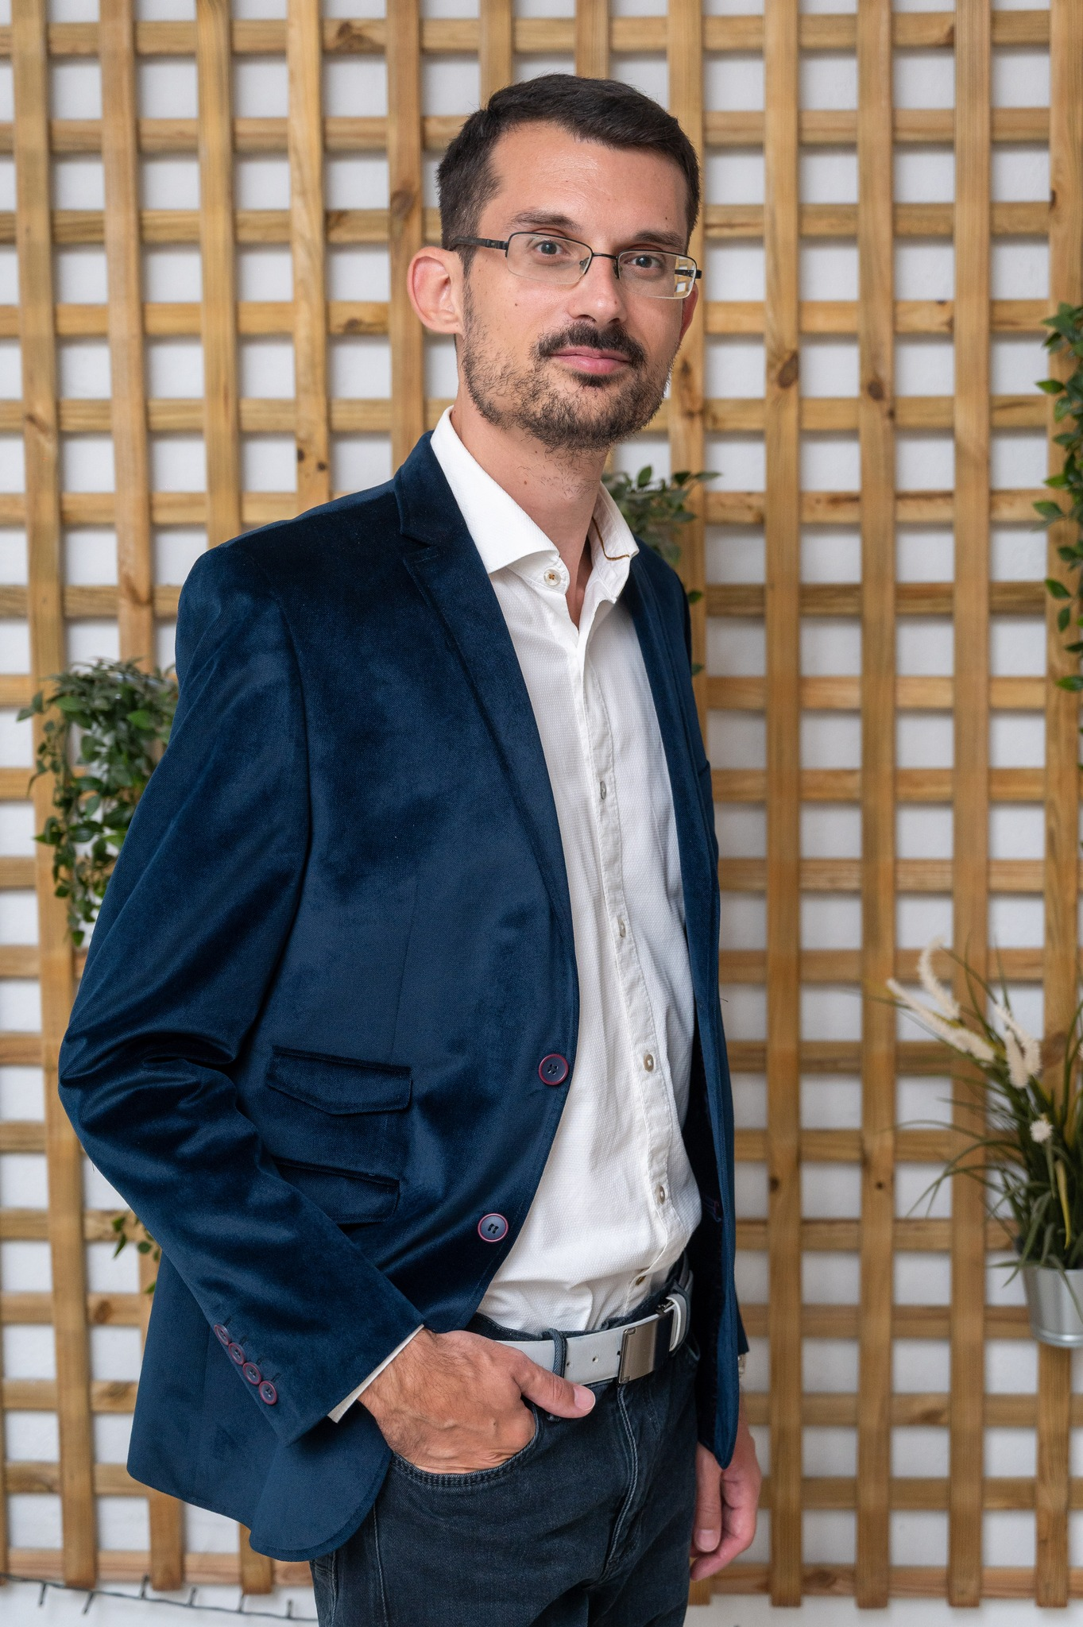
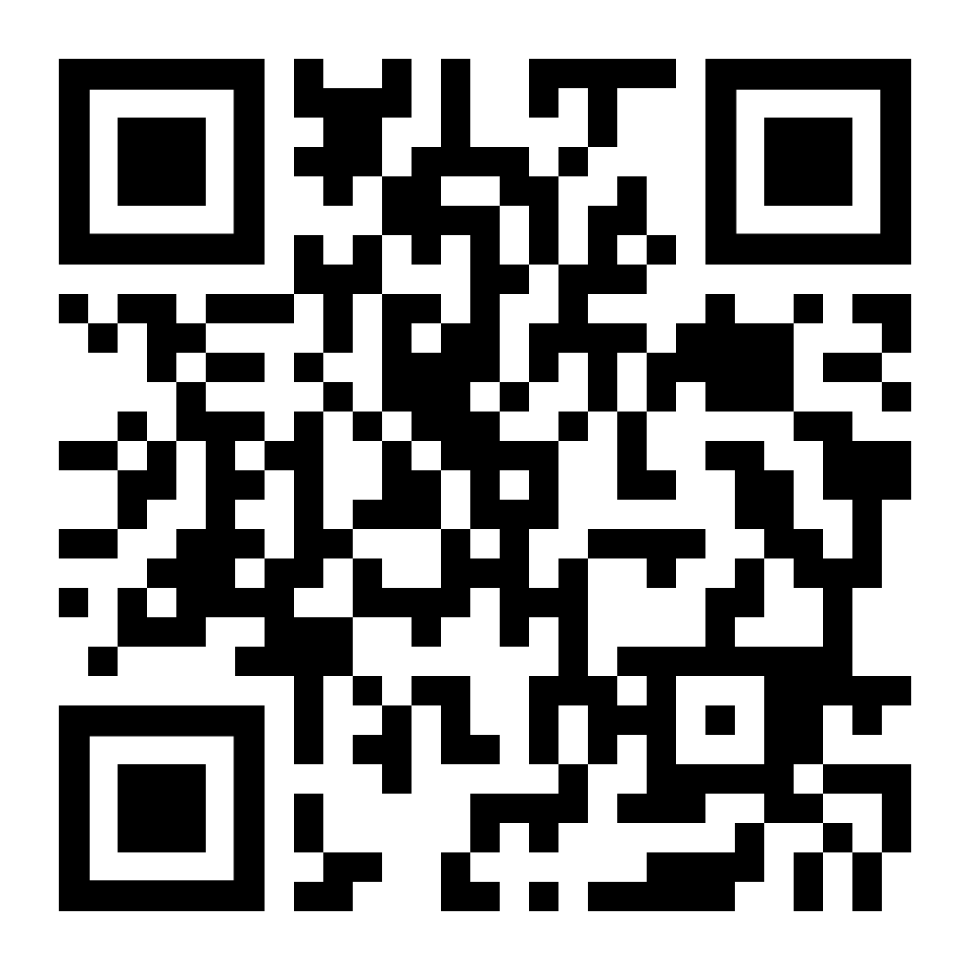
O Aριστείδης Λορέντζος είναι Ψυχολόγος με μεταπτυχιακές σπουδές στη Συμβουλευτική και στον Επαγγελματικό Προσανατολισμό (ενταγμένος στο Μητρώο Α του ΕΟΠΠΕΠ). Το παρόν διάστημα εργάζεται στο Γραφείο Διασύνδεσης του ΕΚΠΑ, ενώ στο παρελθόν έχει διατελέσει Aκαδημαϊκός Yπότροφος στη Moνάδα Εφηβικής Υγείας της Β’ Παιδιατρικής Παν/μιακής Κλινικής του Νοσοκομείου Παίδων «Π. & Α. Κυριακού».
Η επαγγελματική του διαδρομή στρέφεται γύρω από την ψυχοσυναισθηματική ενδυνάμωση και τη συμβουλευτική σταδιοδρομίας εφήβων, γονέων και νεαρών ενηλίκων.
Επίσης, διαθέτει ερευνητικό έργο με δημοσιεύσεις σε επιστημονικά περιοδικά, συγγραφή κεφαλαίων σε βιβλία και εισηγήσεις σε συνέδρια.
Συχνά, δημοσιεύονται συνεντεύξεις του στο κανάλι: “The School of Body Language in Public Speaking” στην πλατφόρμα Youtube (ενδεικτικοί τίτλοι: «Η Δύναμη της Ελπίδας στις Αποφάσεις Μας», «Μιλάμε για την Αποτυχία… Αλλιώς!» κ.ά..).
Ευχαριστούμε
για την
προσοχή σας!
Ευχόμαστε ό,τι καλύτερο στο
σχεδιασμό της περαιτέρω
εκπαιδευτικής και
επαγγελματικής σας πορείας!
Αριστείδης Λορέντζος
Ψυχολόγος – Σύμβουλος Σταδιοδρομίας (M.Sc.)

